Slide 1
Ενότητα 1- Εισαγωγή
Τι είναι η Κυκλοφοριακή Αγωγή;

Slide 2
Η Κυκλοφοριακή Αγωγή αφορά τη διαμόρφωση κυκλοφοριακής συνείδησης προκειμένου να λειτουργούμε υπεύθυνα και σωστά ως οδηγοί, ως πεζοί, ως συνεπιβάτες, ως ποδηλάτες. Αυτό επιτυγχάνεται με τη βοήθεια του Κώδικα Οδικής Κυκλοφορίας και των πινακίδων σήμανσης.

Slide 3
Ο Κώδικας Οδικής Κυκλοφορίας είναι στην ουσία ο νόμος που ρυθμίζει πώς θα κυκλοφορούν δημόσια οι οδηγοί ,οι πεζοί και τα ζώα στο οδικό δίκτυο . Στην πράξη αυτό επιτυγχάνεται με τις πινακίδες σήμανσης, που ρυθμίζουν την κυκλοφορία και οι οποίες διακρίνονται σε 3 κατηγορίες: α)αυτές που αναγγέλουν κίνδυνο β)οι ρυθμιστικές και γ) οι πληροφοριακές.
Πινακίδες που αναγγέλουν κίνδυνο(είναι κυρίως τριγωνικές, σε κόκκινο πλαίσιο, κίτρινο υπόβαθρο με μαύρο σύμβολο)
Ρυθμιστικές πινακίδες(είναι 2 ειδών: οι απαγορευτικές και οι υποχρεωτικές. Οι πρώτες είναι κυκλικές, λευκές με κόκκινο περίγραμμα και μαύρο σύμβολο. Οι δεύτερες είναι μπλε, με λευκό σύμβολο και χωρίς περίγραμμα)
Πληροφοριακές πινακίδες (συνήθως είναι ορθογώνιες με μπλε φόντο)

Slide 4
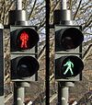
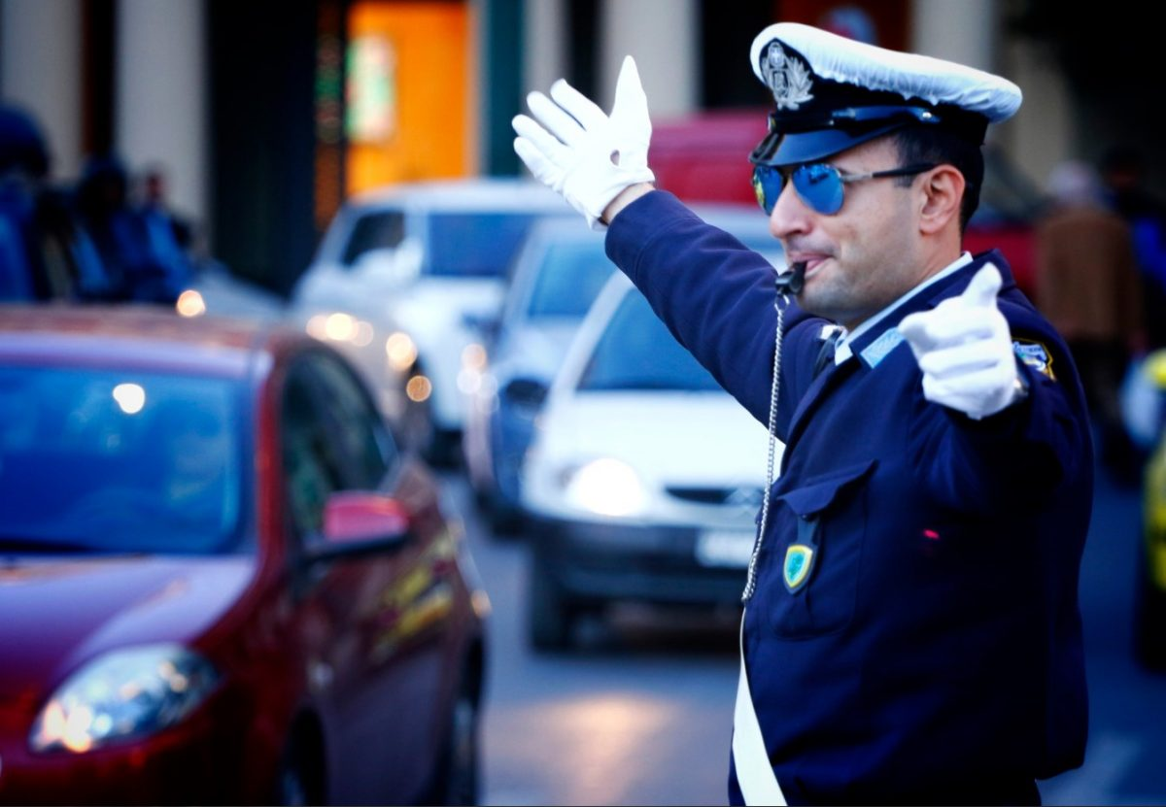
Στην εύρυθμη κυκλοφορία οδηγών και πεζών σημαντικό ρόλο έχουν οι φωτεινοί σηματοδότες (φανάρια),οι διαβάσεις και οι αρμόδιοι για την ρύθμιση της κυκλοφορίας, δηλαδή η Τροχαία και οι τροχονόμοι.

Slide 5
Κάποιες από τις πιο γνωστές και συνηθισμένες πινακίδες σήμανσης που συναντάμε στην πόλη μας είναι οι παρακάτω:
Υποχρεωτική κατεύθυνση πορείας προς τα αριστερά
Υποχρεωτική κατεύθυνση πορείας προς τα δεξιά
Υποχρεωτική κατεύθυνση πορείας προς τα εμπρός
Κυκλική υποχρεωτική διαδρομή

Slide 6
Υποχρεωτική διακοπή πορείας
Υποχρεωτική παραχώρηση
προτεραιότητας
Απαγορεύεται η είσοδος σε όλα
τα οχήματα
Απαγορεύεται η αριστερή στροφή
Απαγορεύεται η δεξιά στροφή
Προειδοποιητική για αδιέξοδο
Κατεύθυνση μιας τοπωνυμίας με
μορφή βέλους
Διάβαση πεζών
Νοσοκομείο
Χώρος επιτρεπόμενης στάθμευσης

